Slide 1

Web – разработчик
Подготовил: Сотула Николай

Slide 2
В программе
- 10 отраслей, в которых может работать Front-end разработчик;
- с чего начать путь в Front-end разработке;
- последние тренды Front-end разработки;
- уникальные советы от преподавателей-практиков;
- сколько зарабатывают специалисты по Front-end;
- как стать востребованным профессионалом на рынке.

Slide 3
Что такое Web?

Slide 4
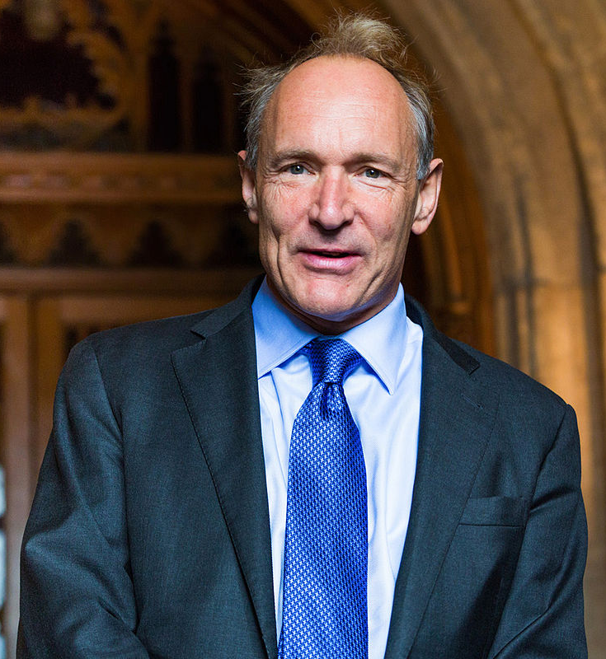
Гуру
Сэр Тимоти Джон Бернерс-Ли — британский учёный, автор URI, URL, HTTP, HTML, создатель Всемирной паутины (совместно с Робертом Кайо) и действующий глава World Wide Web Consortium.

Slide 5
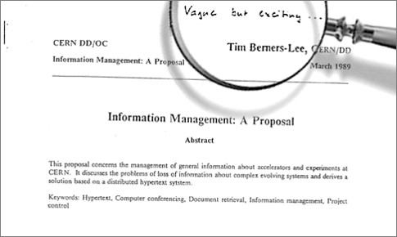
13 марта 1989 года Тим Бернерс-Ли впервые предложил своему боссу Майку Сендаллу разработать систему управления информацией. Виза Сендалла — «Расплывчато, но интересно».

Slide 6
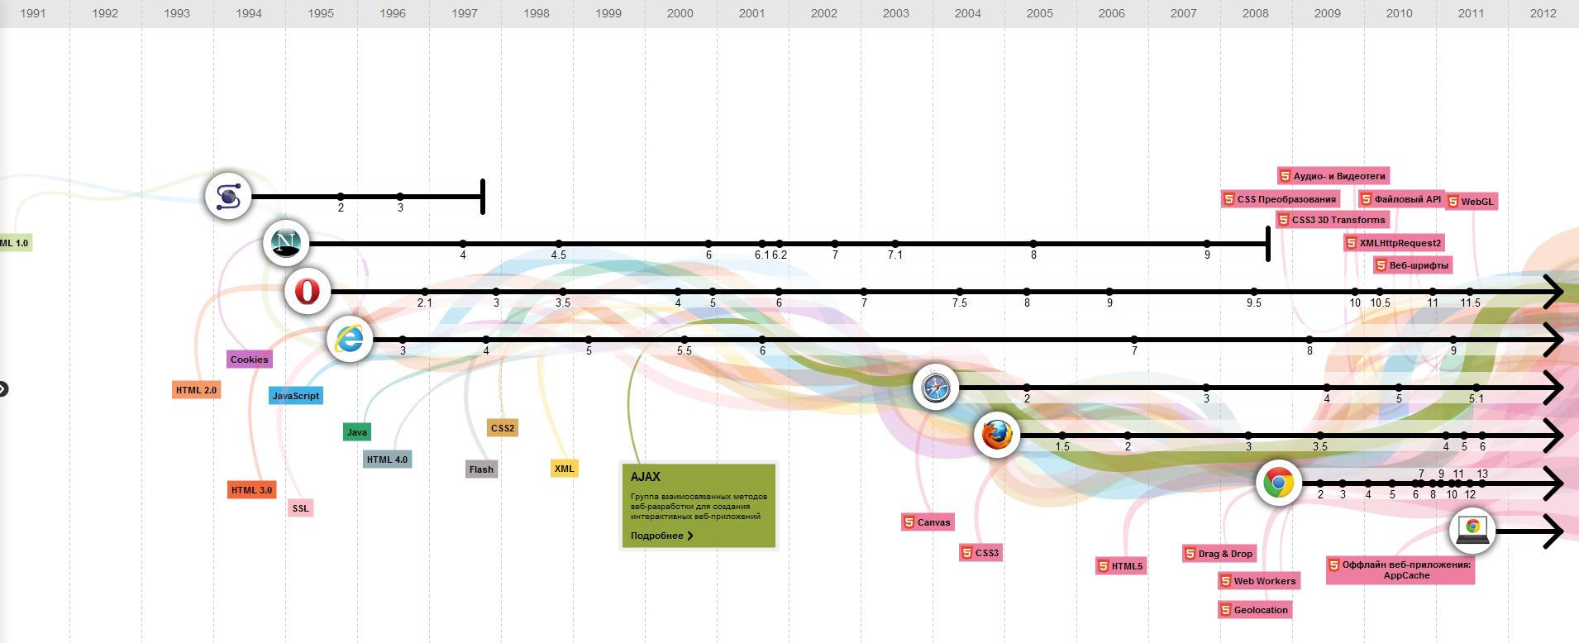
Эволюция интернета
Notes:
http://evolutionofweb.appspot.com/?hl=ru#/evolution/day

Slide 7
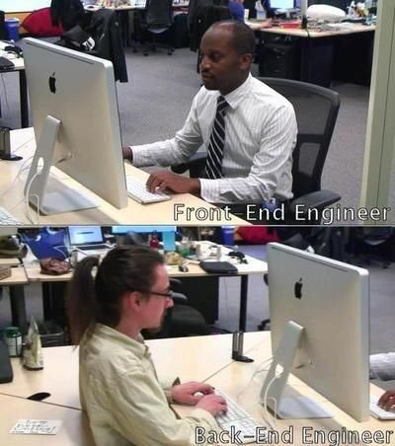
Front End vs Back End программист

Slide 8

Front End-разработчик
Дизайнер-новатор
Верстальщик-гимнаст
Программист-параноик

Slide 9
Необходимые знания

Slide 10



Дизайнер

Slide 11
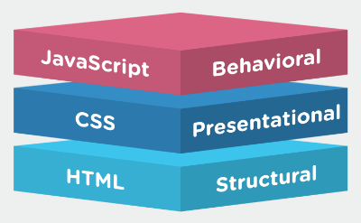
Основы

Slide 12


Slide 13
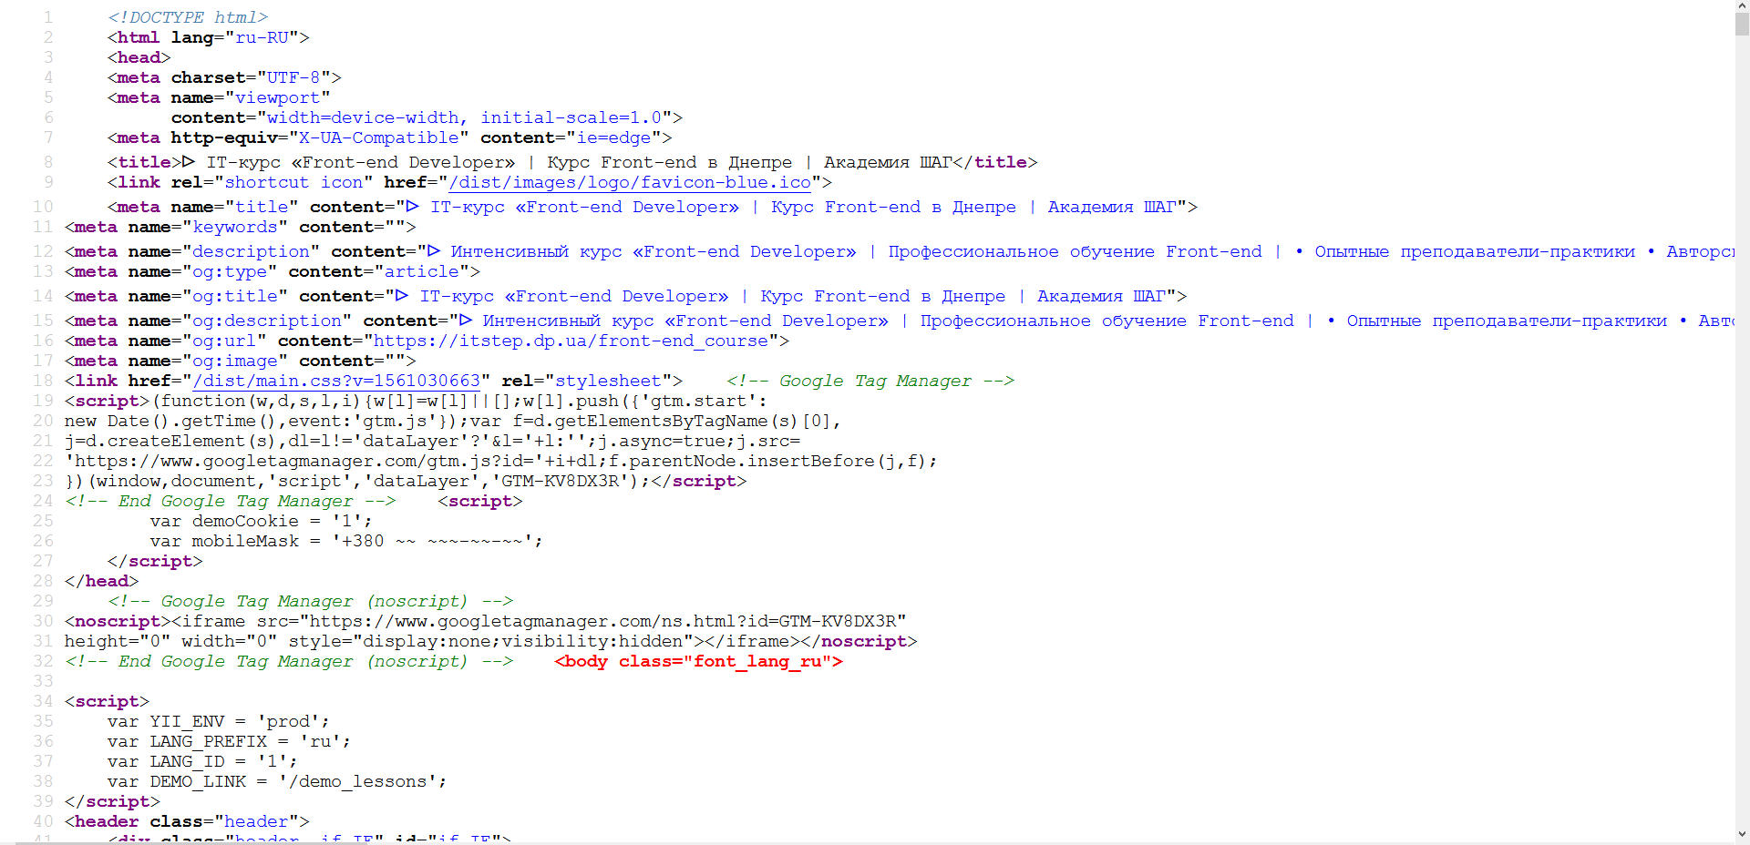

Slide 14


Акселераторы

Slide 15



JavaScript

Slide 16




Фреймворки

Slide 17



CMS

Slide 18





Инструменты

Slide 19
Сколько зарабатывают Front End разработчики?

Slide 20
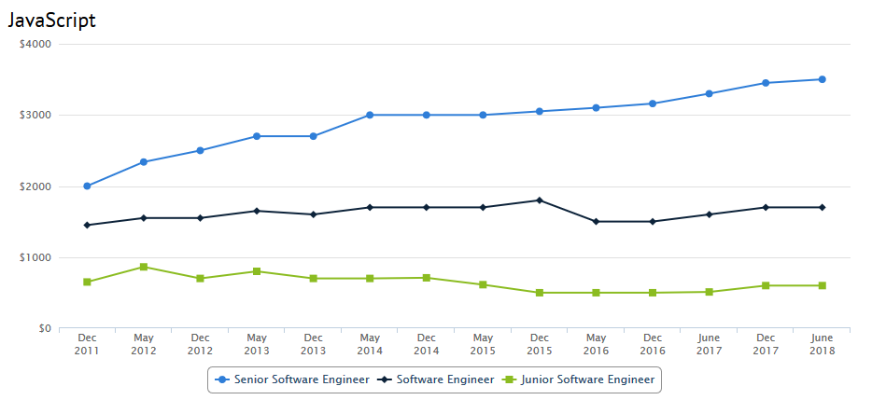

Slide 21
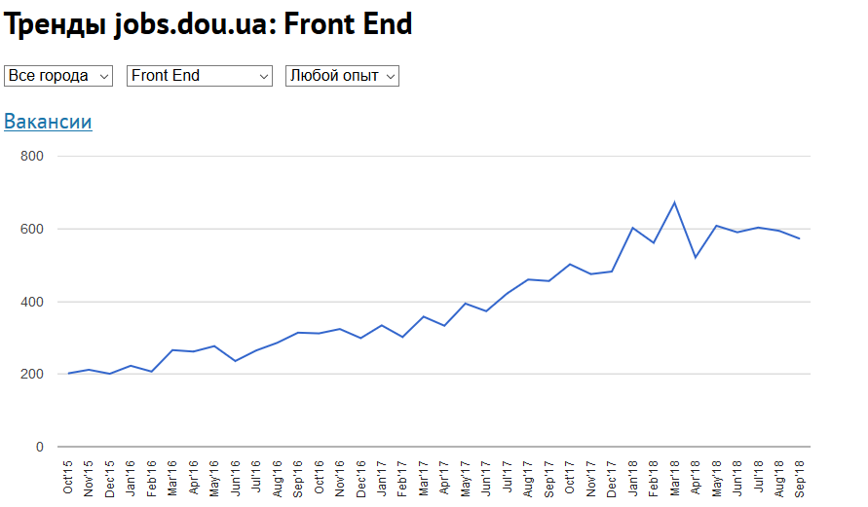

Slide 22
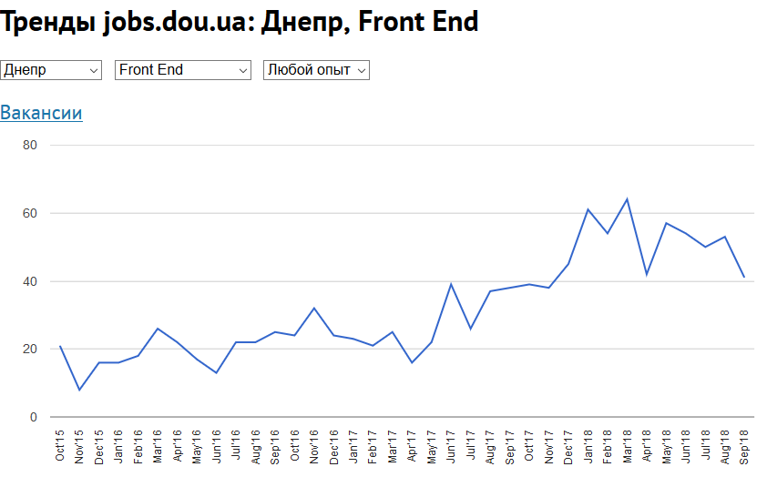

Slide 23
Где необходимы Front End – разработчики уже сейчас?

Slide 24
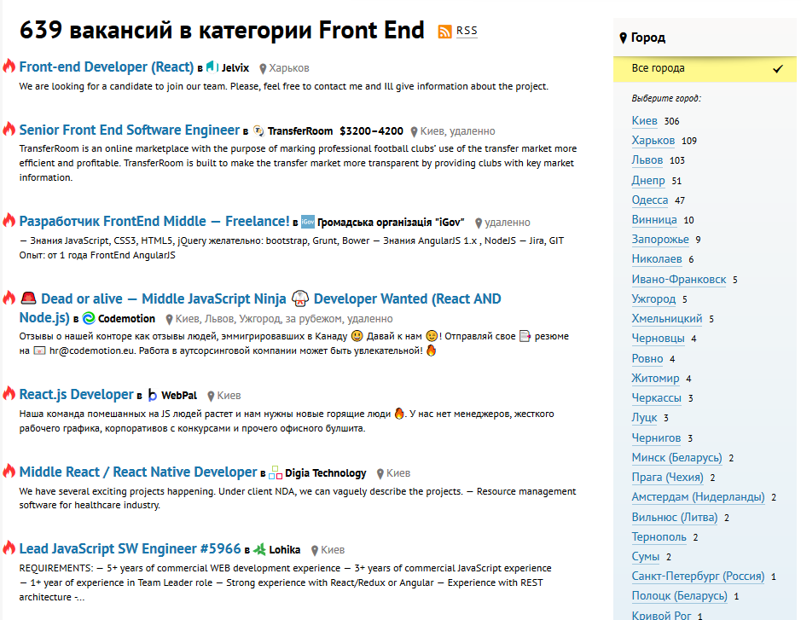

Slide 25
Как стать Front End-разработчиком?

Slide 26
Как стать
Захотеть
Выбрать способы обучения
Мучить преподавателей
Написать дипломную работу и считать себя умным
Пойти на позицию Junior developer
Понять что это только начало

Slide 27

Спасибо за внимение

